Slide 1
Проектна робота “Christmas and Easter. Great Britain – Ukraine” (4 клас)
Вчитель англійської мови
ЗОШ№4 м.Покровська
Донецької області
Швидкіна Д.І.

Slide 2
Мета проекту:
Поглиблення та систематизація знань учнів щодо святкових традицій України та Великої Британії, культурних відмінностей та спільних рис.
Розвиток позитивної мотивації вивчення англійської мови та ознайомлення з культурою інших народів.
Виховати патріотизм до рідної країни та повагу до інших
Забезпечення практики усного мовлення, розвиток навичок письма.
Активізація навичок індивідуальної роботи, роботи в парах та малих групах.
Розвиток пошукових та дослідницьких умінь та навичок учнів (самостійно знаходити потрібну інформацію, опрацьовувати та аналізувати її).

Slide 3
Кінцевий продукт (проект):
Стінгазета, присвячена святкуванням у Великій Британії та Україні.
Дидактичні матеріали:
Тексти для опрацювання,
Лексико-граматичні теми проекту:
Names of holidays
Activities associated with celebrations
Greetings and wishes
картки з вітаннями,
малюнки до свят.

Slide 4
Робота над проектом
І етап - Організаційний
1.1 – визначення завдання
Setting the task
ознайомлення учнів з поняттям проекту, визначення специфіки створення проекту з англійської мови
1.2 – вступний етап
Warm-up &
Lead-in
визначення теми проекту
визначення часу на проведення проекту, окреслення його етапів
розподіл учнів на групи
характеристика очікуваного результату – обговорення фінального продукту
виявлення знань учнів з даної теми (background knowledge)
обговорення теми проекту, видів завдань та послідовності роботи під час проекту відповідно до теми і мети проекту

Slide 5
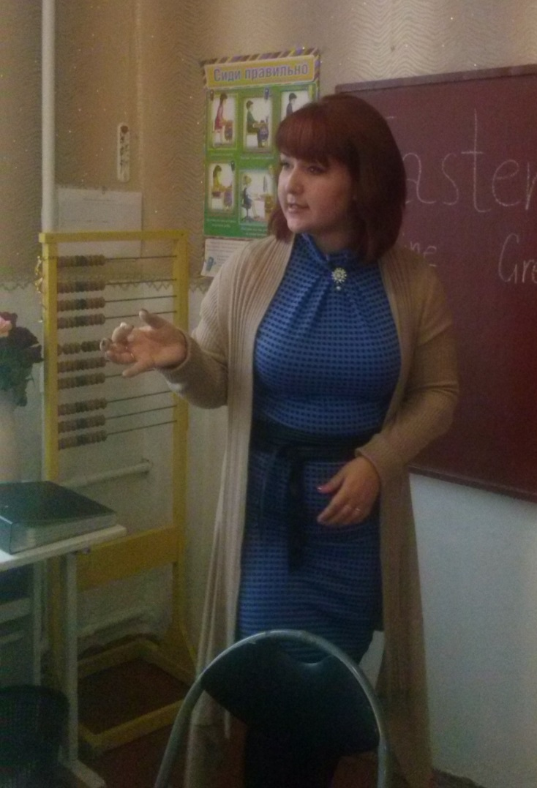

Slide 6
ІІ етап – Мовна і комунікативна підготовка
2.1 – формування лінгвістичної компетенції
Language input
2.2 – комунікативна підготовка до групової роботи
Functional language
відбір опорного мовного матеріалу
забезпечення активної усної та письмової практики використання лексичних та граматичних структур, які знадобляться учням у ході роботи над проектом
визначення мовленнєвих зразків та структуp, необхідних для спілкування англійською під час групової роботи
відпрацювання визначених мовленнєвих зразків

Slide 7
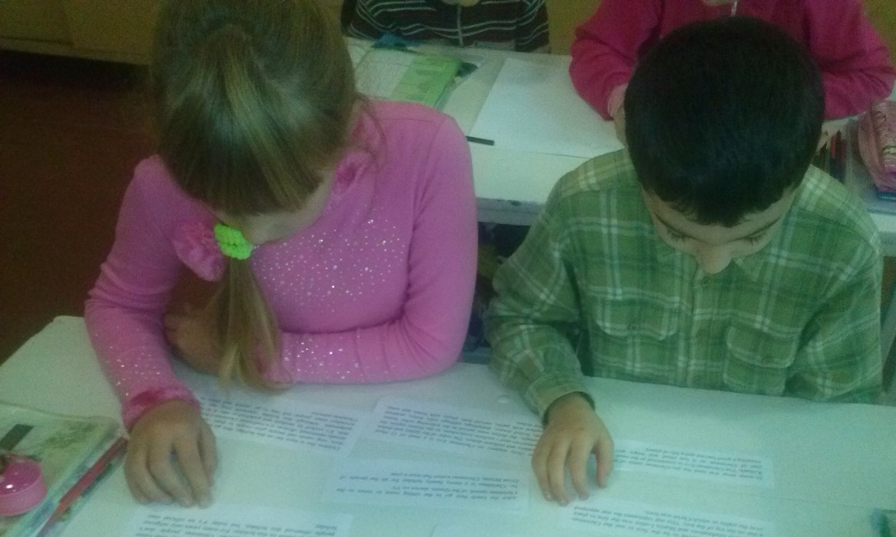

Slide 8
ІІІ етап – Діяльнісний
3.1 – Робота над проектом
Project work
3.2 – Завершення проекту
Project
Finalizing
самостійна робота учнів – мозковий штурм в у групі щодо ідей для майбутнього проекту
розподіл обов’язків учасників групи під час виконання проекту
складання переліку матеріалів та ресурсів, необхідних для проекту
створення попереднього (чорновий) варіанту проекту
демонстрація опрацьованих джерел інформації
консультація та рекомендації вчителя
робота над остаточним варіантом проекту

Slide 9
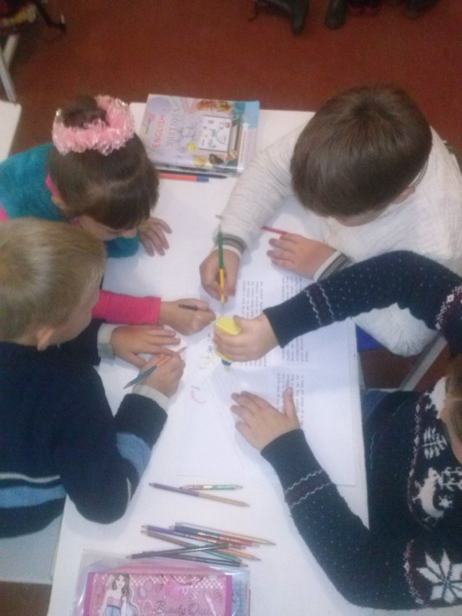
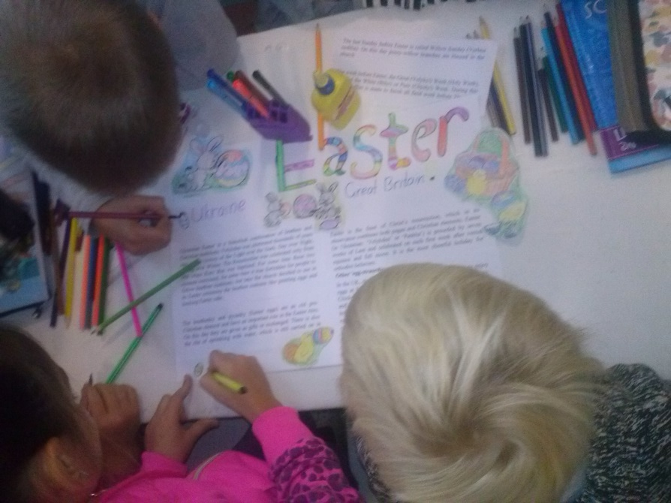
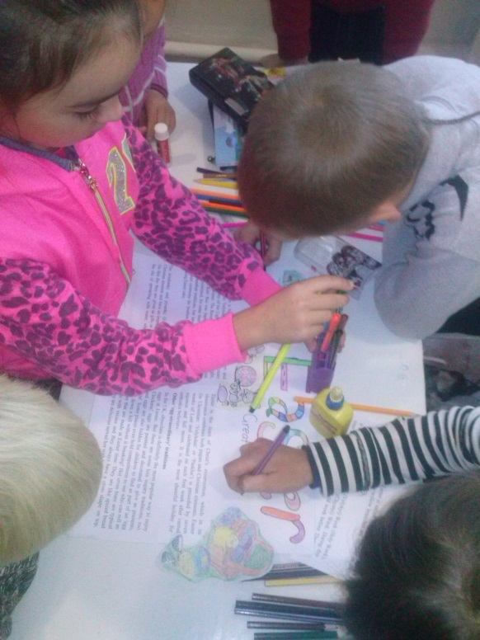

Slide 10
IV етап – Презентація та оцінка
4.1 – захист проекту
Project presentation
4.2 – Рефлексія та оцінка
Feedback session
підготовка учнів до захисту проекту в групах
презентація проекту перед класом
обговорення вражень щодо проектів інших груп
голосування за найкращий проект
коментарі вчителя щодо проектів

Slide 11
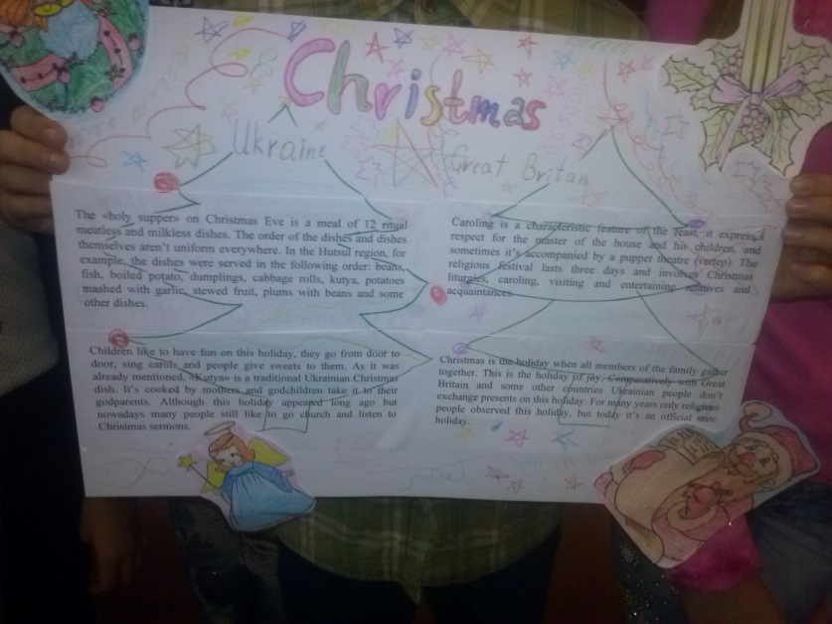
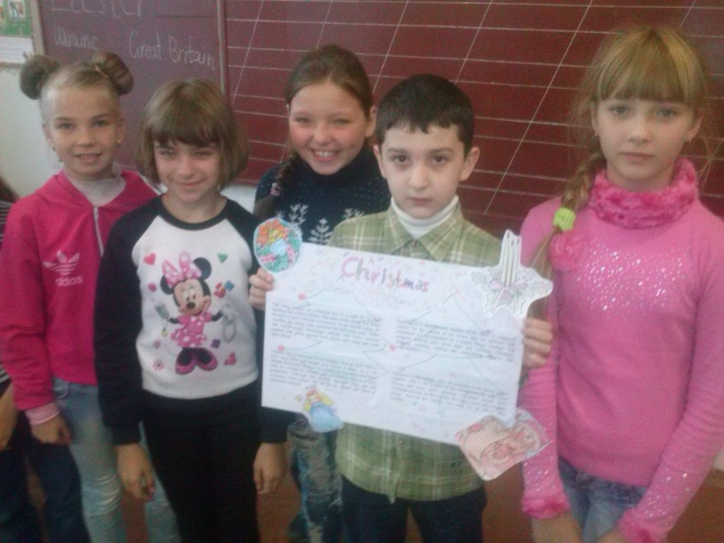
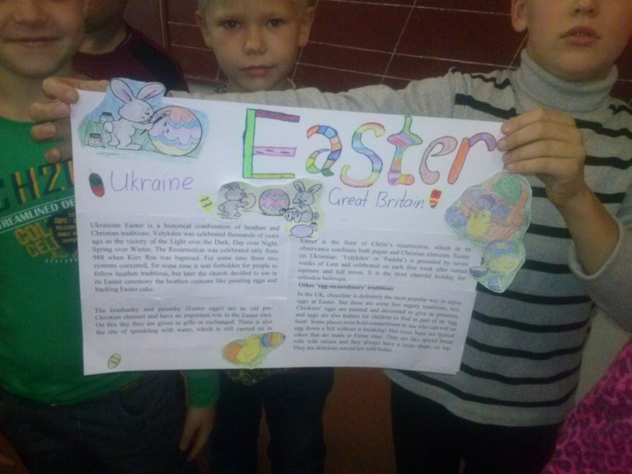

Slide 12
Дякую за увагу!

